Slide 1
Optimización de estrategias comerciales de e-commerce
Autor: Nicolás Botti
Fecha: 05/08/2025
Curso: Data Science para la Industria II

Slide 2
Agenda
Contexto
Preguntas de interés
Resumen metadata
Análisis Exploratorio de Datos
Principales Insights
Próximos pasos

Slide 3
1
Contexto
Motivación:
Optimizar decisiones en marketing y operaciones
Comprender hábitos de compra
Detectar oportunidades de mejora
Audiencia:
Gerentes de departamentos de negocio (Ventas, Marketing, Operaciones).
Responsables de toma de decisiones estratégicas en empresas de e-commerce.
Analistas de datos del sector de comercio electrónico.

Slide 4
1
Contexto
Motivación:
Optimizar decisiones en marketing y operaciones
Comprender hábitos de compra
Detectar oportunidades de mejora
Audiencia:
Gerentes de departamentos de negocio (Ventas, Marketing, Operaciones).
Responsables de toma de decisiones estratégicas en empresas de e-commerce.
Analistas de datos del sector de comercio electrónico.

Slide 5
2
Preguntas de interés
Patrones de compra:
¿Cómo se distribuyen las ventas a lo largo del tiempo (mensual, estacional)? ¿Hay picos o valles de ventas?
¿Cuáles son las categorías de productos más populares?
¿Cuántos ítems se compran típicamente en un solo pedido?
Características de los clientes:
¿Cuál es la distribución geográfica de los clientes?
¿Cuántas compras realiza un cliente promedio a lo largo del tiempo? ¿Tenemos clientes recurrentes significativos?
¿Existe alguna relación entre el comportamiento de compra (valor) y la ubicación del cliente?
Factores logísticos y de envío:
¿Cómo se distribuye el valor del flete en relación con el peso y el tamaño del producto?
¿Cuál es el tiempo promedio de entrega por ciudad? ¿ Hay relación entre los tiempos de envío y la cantidad de vendedores y compradores que hay en la ciudad?
¿Existe una correlación entre el tiempo de entrega estimado y el tiempo de entrega real?
Comportamiento del vendedor:
¿Cuáles son los vendedores con mayor volumen de ventas o mayor valor de ventas?
¿Cómo se distribuyen geográficamente los vendedores?

Slide 6
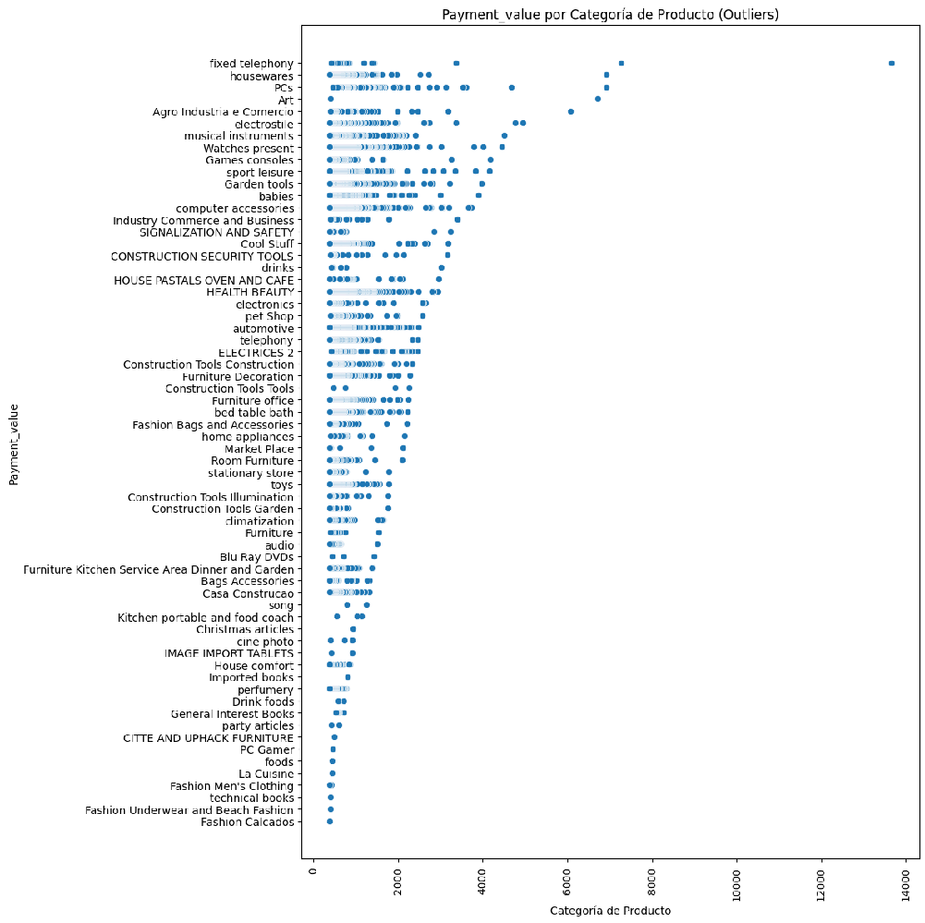
Resumen Metadata
3
El análisis se hace sobre un dataset final compuesto por 9 archivos distintos con información sobre órdenes, productos, clientes, vendedores, geolocalización de un e-commerce de Brasil donde el % de valores núlos es muy bajo y valores duplicados inexistentes. Se detectaron muchos valores extremos (outliers), pero “válidos” (pendiente analizar si afectarían el modelo para eliminarlos)
Cantidad de filas por data set y % de valores nulos de archivos originales a data set total
Outliers en payment_value por categoría
117.601
3,6%
orders
97,0%
3,0%
99.441
order_items
100,0%
0,0%
112.650
products
98,1%
1,9%
32.951
sellers
0,0%
3.095
96,4%
100,0%
geolocation
100,0%
0,0%
738.332
customers
100,0%
0,0%
99.441
Filas completas
Filas con valor nulo
DataSet Total

Slide 7
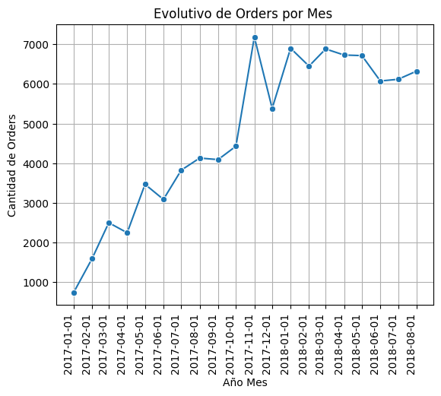
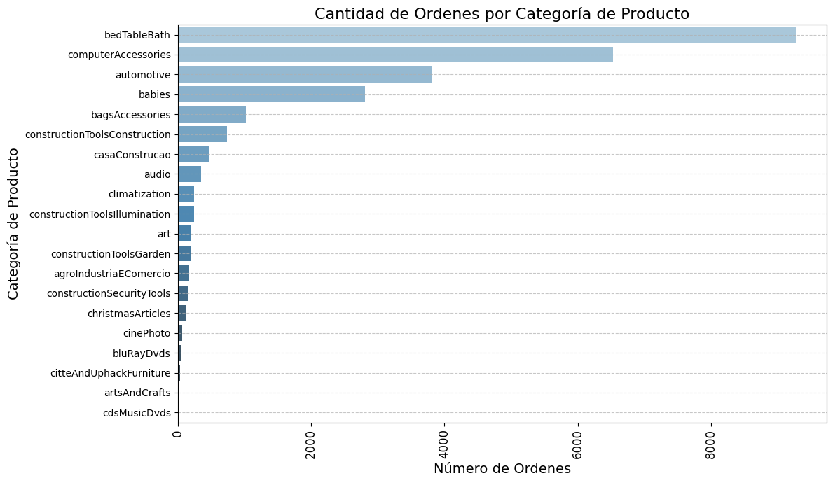
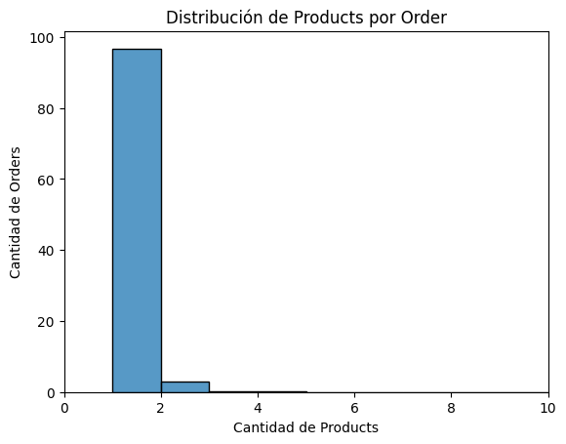
EDA – Patrones de compra
4
Las ventas logran en 2017 a diciembre de un ~x5, incremento, en 2018 se estabilizan entre los 5k y 6k mensuales, gran parte de estas ventas están concentradas en pocas categorías y están compuestas por 1 solo producto
97%
x5
Las ventas incrementan mes a mes durante 2017 alcanzando a diciembre 2017 un ~x5. El punto más alto lo vemos en noviembre (probablemente relacionado al black Friday), en diciembre se normaliza y vuelve a caer. A comienzos de 2018 vuelve a crecer para luego estabilizarse entre los 5k y 6k mensuales
Analizando el top 20 de categorías más vendidas vemos que se da una alta concentración de las mismas en las primeras 5 categorías
Casi la totalidad de las ventas (97%) contemplan 1 solo producto por pedido

Slide 8
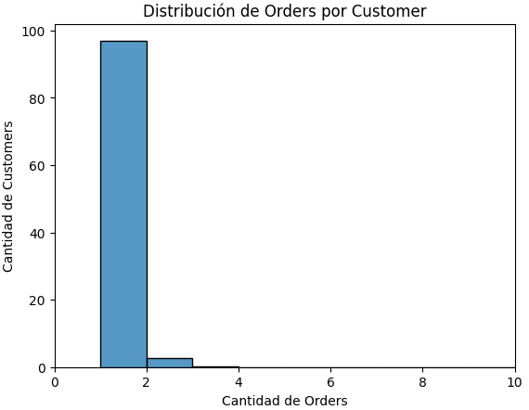
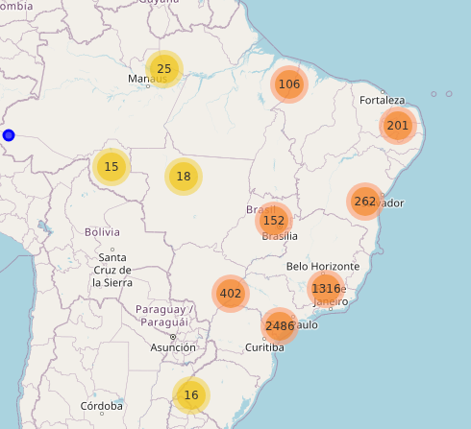
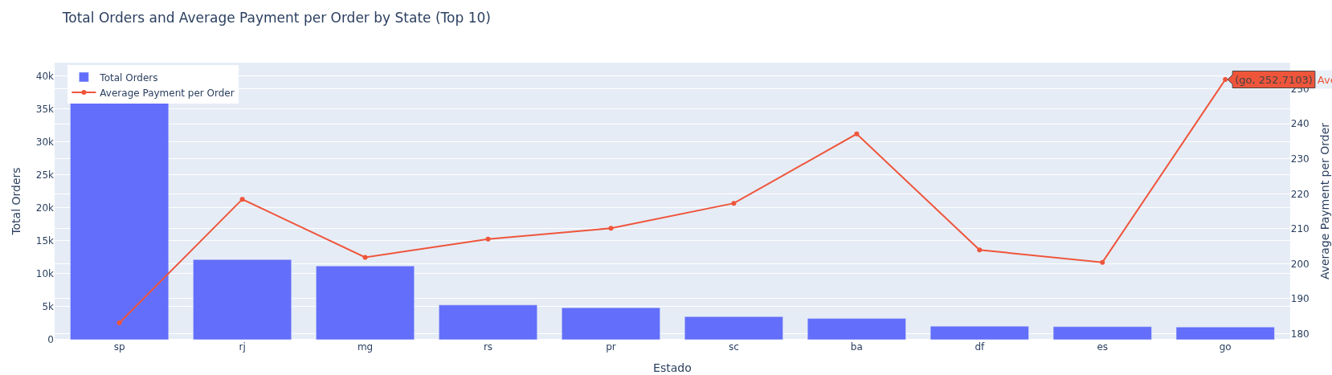
EDA – Características de los clientes
4
El 97% de los clientes realizó 1 solo pedido. Los estados de Sao Paulo y Rio de Janeiro concentran la mayoría de ventas, sin embargo Sao Paulo tiene el valor por pedido promedio más bajo de los estados principales
Prácticamente se realiza una order por cliente (97%) por lo que cuando miramos orders se podría asociar a misma cantidad de cliente
Vemos una concentración de ventas principalmente en Sao paulo y Rio de Janeiro
Si bien Sao Paulo concentra la mayoría de ventas, tiene el valor por pedido más bajo los pedidos con valores promedio más alto están en goias y bahía

Slide 9
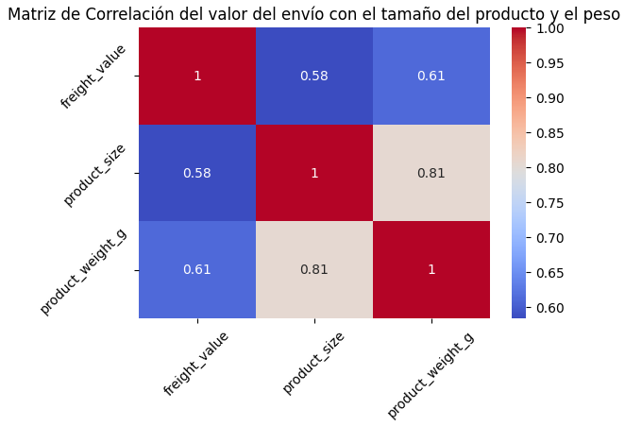
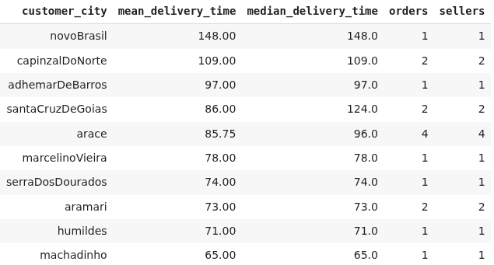
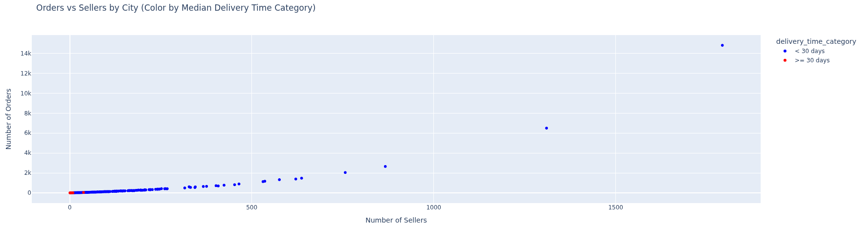
EDA – Factores logísticos y de envío
4
Existe una correlación entre el precio del envío y el tamaño y peso del producto. Donde se ve mayor demora de entrega del pedido es en las ciudades donde hay pocos pedidos y vendedores
Hay cierta correlación entre el peso y el tamaño del producto respecto del costo del envío
Las principales demoras de entrega se dan en sitios donde la cantidad de pedidos y vendedores es menor a 5
Vemos que las demoras de más de 30 días se dan en ciudades donde hay pocas compras y por ende pocos vendedores

Slide 10
5
Principales Insights
Calidad del DataSet
Tiene bajo % de valores nulos y no tiene valores duplicados
Tiene valores extremos (outliers) que requieren de análisis posterior al hacer el modelo si se mantienen
Tendencia de ventas
Existe una clara tendencia a la alza en 2017, estabilizándose entre 5k y 6k en 2018. En noviembre probablemente BlackFriday tenga mucho impacto
Popularidad del producto:
La mayoría de los pedidos (x%) se centralizan en las 5 principales categorías
Comportamiento de compra:
97% de los clientes realiza una sola compra, y en el 97% de las compras se pide 1 solo producto
Factores de envío:
Existe una correlación importante entre el tamaño y el peso del producto y ambas parecen influir en el valor del flete.
Impacto geográfico:
La demora en las entregas se da principalmente en las ciudades donde hay pocos pedidos y pocos vendedores.
Los estados con mayor volumetría de pedidos son Sao Paulo y Rio de Janeiro, sin embargo el primero tiene el valor promedio por pedido más bajo de los principales estados

Slide 11
6
Recomendaciones y Próximos pasos
Recomendaciones:
Probar potenciar ventas en estados donde todavía no se realizan una gran cantidad de pedidos pero que dichos pedidos tienen un valor alto, podría significar que en esos estados hay clientes con poder adquisitivo más alto
Buscar incrementar la frecuencia de compra por cliente, ya que hay (el 97% solo realizó uno solo)
Ofrecer productos relacionados que permitan incrementar la cantidad de productos por pedido (el 97% de los pedidos contenía 1 solo producto)
Potenciar ventas en estados donde todavía no se realizan una gran cantidad de pedidos pero que dichos pedidos tienen un valor alto, podría significar que en esos estados hay clientes con poder adquisitivo más alto
Próximos pasos:
Aplicar técnicas de Análisis Predictivo (Machine Learning) buscando generar pronósticos de ventas o segmentación avanzada de cliente que permita entender quienes son los clientes de valor y cuales son sus preferencias para seguir fidelizando clientes e incrementar su LTV
Crear un sistema de recomendación de productos que permita ofrecer productos relacionados de forma eficiente

